Slide 1
实习报告
2023/06
朱赫
Notes:
各位领导、导师们大家下午好，我是实习生朱赫，接下来由我来做我实习期间的述职报告，感谢大家的倾听。

Slide 2
目录
个人简介
1
实习工作总结
2
实习期间个人成长
3
目标和计划
4
Notes:
我本次的述职报告将以以下几个方面来阐述，分别是个人简介、实习内容总结、实习期间个人成长、以及以后的目标和计划。

Slide 3
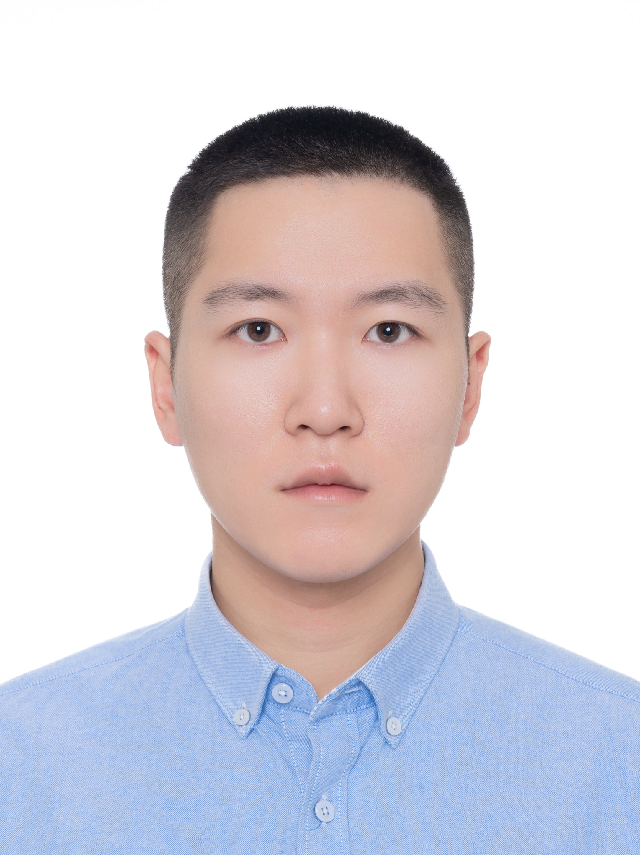
个人简介
姓名：朱赫
学校：延边大学
专业：地理信息科学 计算机科学与技术（双学位）
导师：王洲平、陈雷
实习项目：CW6-ADR
实习期间：2022年10月至今
个人履历：在校期间计算机专业绩点在前百分之30，掌握java、C#等开发语言，能够独立解决问题，独立完成开发、测试等作业
语言：英语四级，日语还在学习中（通过公司组织的日语n3模拟考试）
邮箱：he.zhu@dxc.com
Notes:
首先我来做一下简单的自我介绍，我的名字叫朱赫，目前是延边大学的应届本科生，我的专业是地理信息科学和计算机科学与技术双学位，我在学校期间计算机专业绩点在前30%，我自己也比较热爱计算机软件行业，所以选择软件开发为自己的就业方向，我在公司的导师是王洲平和陈雷，我实习的项目组是CW6-ADR项目，我在项目里的任务大多数都是跟着导师一起做的，我是从去年十月份到公司来实习的，在语言方面英语过了四级，日语还在学习当中，目前通过了公司组织的n3模拟考试。

Slide 4
实习工作总结
一、培训阶段（2022.10-2023.01）
日语培训
每天进行两个小时日语课培训，从2022年10月至2023年4月，为期半年左右，共学习三本日语书
在工作空闲期间，对上课学到的语法进行复习，对单词进行巩固，目前达到两千多的词汇量
每完成一课培训，对本课内容进行语法总结，每两课上完听写日语单词
每学完一整本书，进行日语模拟考试，现一共考试三次（n5、n4、n3）
Notes:
下面是我进公司培训以及项目实习的主要内容，我先来简单的介绍一下我进公司接受的培训，日语培训是从去年刚入职开始到今年的四月份，大概半年左右，在培训期间老师一共带领着学习了标准日本语初级上下、中级上三本日语书，在培训日语期间课下会自己背单词、对学习的语法进行总结，现在我大概积累的日语词汇量大概有两千多，期间公司一共组织了三次日语模拟考试，分别是n5 n4 n3。

Slide 5
实习工作总结
技术培训
先后进行DB、JAVA、SSM框架、Linux、C语言、C#基础、WPF、.Net等培训。
完成相应技术课程布置的作业，对不明白的内容进行自习。
独立开发技术大作业并用日语撰写测试等文档。
Notes:
在进行日语培训的同时，也接受公司组织的技术培训，先后进行了DB、JAVA、SSM框架、Linux、C语言、C#基础、WPF、.Net等培训，在技术培训期间，课下主要以完成老师们留的作业为主，在最后技术培训和日语培训完成后。独立完成了一项学生管理系统的开发大作业，然后测试等一些文档都是用日语来编写的。

Slide 6
实习工作总结
二、项目工作阶段（2023.02-至今）
R3-1987
需求： 客户在Azure SQL DB连接时经常发生故障，在对这些DB的处理中，改为进行Config中指定的次数×指定的时间重试的处理。
任务：找出程序中所有关于DB接续的地方进行修改，打断点并写case进行测试
行动：修改配置文件，前后对300左右个case进行测试，列出了所有的CallHierarchy
结果与收获：按时完成测试作业
了解并掌握了在VS中使用【attach to process】去debug程序
了解了CW6-ADR的XXX基盘（DB处理部分）
了解了CW-ADR的异常处理机制
Notes:
在培训全部结束后，就到了进入项目实习阶段，我是一直在CW6-ADR项目组实习，刚进项目的几天熟悉了项目的系统以及环境配置，然后我来详细的介绍一下在项目里的工作，这个R3-1987的意思是我测试工作对应的单票号，1987这个工作的需求是客户在Azure SQL DB连接时经常发生故障，在对这些DB的处理中，需要改修改Config中指定的次数×指定的时间重试的处理。相应的关于DB的代码就有一定的变化，我的工作任务是在开发人员更改完代码之后，对修改的地方先进行理解然后在所有调用DB的代码处进行测试，每次测试的具体流程就是修改配置文件然后自己写case截取エビデンス，前后一共大概测试了三百个case，在所有测试工作结束之后，列出所有相关方法的调用层次结构。在这个工作中我学会了在VS中使用【attach to process】就是附加到进程去debug程序，了解了项目代码内部的运行方式以及逻辑，能够做到查找潜在的错误以及缺陷，对项目中基盘的DB处理部分，以及异常处理机制有了一定的掌握。

Slide 7
实习工作总结
R3-2002
需求：客户需要一个项目在win10、win11上的使用流程以及整体程序的操作流程エビデンス并验证程序是否存在漏洞
任务：根据提供的手顺书对程序进行黑盒测试，在win10、win11虚拟机上截取エビデンス
行动：在测试阶段，对两本手顺书的需求进行测试，在遇到缺少环境问题时，独立配置环境。对Review后的问题进行整改。
结果与收获：提前完成测试并提交成果物
学会了CW6项目的具体流程以及能解决环境缺失问题、配置文件变更问题
在对日语手顺书的理解方面上有了很大的提升
Notes:
在上一个测试工作完成后，我开始了2002单票的对应工作，这个的需求是客户需要一个在win10、win11上我们项目系统的使用流程以及整体程序的操作流程的エビデンス，然后我做的工作就是在做黑盒测试的同时按照日方提供的手顺书进行截取えびでんす、遇到在虚拟机上环境缺失的问题时自行调配环境，然后对其他同事review后提出的要点进行改正。最后这个单票在规定的时间内提前完成了，在这个测试工作过程中我主要学会了我所在的项目系统业务大体的流程，可以独立配置项目的环境，了解了项目主要的数据库表结构等等，同时，因为这个测试主要依照两本手顺书完成的，所以我在对日语手顺书的理解方面上有了很大的提升。

Slide 8
实习工作总结
R3-1909
需求（改修点）：原来的功能需要代码创建Azure Batch的pool，现在改为在既存的pool上进行操作，将Azure Batch改为收费版，每次使用时对pool进行Resize
任务：熟悉项目中Webtools、HttpTrigger、TimerTrigger、Batch之间的调用过程，根据开发人员修改的代码进行测试，在遇到bug时找出问题点并及时与开发人员沟通
行动：在测试阶段，独立发现了job提交冲突、Azure上虚拟机环境缺失等几个问题，在修改完代码后继续进行测试
结果与收获：按时完成测试任务并熟悉了调用原理及内容
学会了AzureFunction的开发流程以及Azure Batch中Job 、Task的创建
了解了.Net 代码的逻辑
了解了Azure Batch Account的结构以及代码调用过程
Notes:
然后上一个任务结束后，我开始对1909进行测试，这个测试的需求主要是因为日方式样的变更，原来的功能需要代码创建Azure Batch的pool，现在修改为在既存的pool上进行操作，也就是在代码层面不在去建立pool了，将Azure Batch改为收费版，在每次使用时对pool进行Resize为0也就是将pool中的节点关闭，所以就要修改相关代码，我做的工作是在改修代码后进行测试。刚开始一段时间熟悉了项目中Webtools、HttpTrigger、TimerTrigger、Batch之间的代码调用过程，然后着手开始测试，在测试阶段独立发现了一些bug，有job提交冲突、Azure上虚拟机环境缺失等问题，之后独立找出问题发生点提供给导师，修改完代码后继续进行测试，最后是顺利完成了对应的工作。在这个测试过程中，主要学会了AzureFunction的开发流程以及Azure Batch中Job 、Task的创建，因为我们项目的WebTools是基于.Net开发的，所以也大概了解了.Net 代码的逻辑，还有了解了Azure Batch Account的结构以及代码调用过程。

Slide 9
实习工作总结
R3-1909（续）
需求（改修点）：在之间的测试过程中，发现需要修改请求端json格式并修改接收端代码
任务：尝试在本地修改代码改变json格式，写测试case后进行测试。在本地环境测试完成，开发人员将应用部署到Azure上后，进行黑盒测试，验证程序是否能跑通
行动：在测试阶段独立发现向虚拟机传参格式不对应、移动文件数组越界问题，发现问题后并解决
结果与收获：规定期限内完成自己的任务
了解了TimerTrigger处理流程以及请求格式
对Postman等工具使用更加熟练
Notes:
然后在上一个测试中发现了一个修改代码后的漏洞，就是在Azure上的TimeTrigger连续发送请求时，会在接收端产生冲突，需要改变请求端的json格式以及在接收端 接收json时的代码也需要相应的变化，这个部分我在本地尝试的进行了修改，然后在导师上传代码之后自己写测试case进行测试，这个相应的测试内容就是在json发送和接收的时候的问题，在本地环境测试完成后，开发人员将应用部署到Azure上，然后我在Azure上模拟用户环境开始进行黑盒测试，验证程序是否能在客户环境中跑通。最后也是在规定期限内完成了工作，在这部分工作中学会TimerTrigger处理流程以及请求格式，以及如何更全面的写测试case，还有就是对PostMan工具使用的更加熟练。这些就是我在项目中这几个月主要的工作内容。

Slide 10
实习期间个人成长
日语
技术
工作能力
可以基本的听、说、读、写，在项目中学会了很多软件开发相关的日语词汇，可以看懂日语手顺以及式样书内容，能依照case独立书写部分内容。
日语
技术
工作能力
对JAVA、C#等语言掌握更加透彻，可以独立编写程序，遇到问题能够快速找出原因并解决。
在项目中学习了Azure Batch Account、KeyValut、AzureFunction等等云相关的以前未接触到的领域。
培训过程中学会了使用SSM框架、.Net Web程序开发相关技术。
在培训和项目实习期间加强了对异常、log处理等知识的理解。
在理解技术难点时，比以前更加快速，独立编写程序时，思考维度更广，能多维度的考虑程序潜在漏洞。
Notes:
下面是我总结的在实习期间的个人成长，首先是在日语方面的成长就是从零基础到可以基本的听、说、读、写，在项目中学会了很多软件开发相关的日语词汇，可以看懂日语手顺以及式样书内容，也能独立按照现有case书写部分日语内容。在技术方面、对JAVA、C#等开发语言掌握更加娴熟，可以独立编写程序，遇到问题能够快速找出原因并解决。在进入项目中学习了Azure Batch Account、KeyValut、AzureFunction等等云相关的以前未接触到的领域。培训过程中学会了SSM框架、.Net等等Web程序开发相关技术。在培训和项目实习期间加强了对异常处理、log处理等知识的理解。我感觉最明显的成长体会就是在理解技术难点的时候，比参加实习以前会更加快速了，独立编写程序时，思考维度更广，能多维度的考虑程序潜在的漏洞。

Slide 11
实习期间个人成长
日语
技术
工作能力
理解了对日软件工作的流程，在处理工作内容方面越来越顺利。
更快的进行测试、代码改修工作，熟练掌握了Debug测试工作，能够更快的找出问题点并向上反馈。
对CW6项目系统更加熟悉，包括业务流程、数据库结构、各个页面跳转以及工作流程。
跟着导师学习到了好的工作习惯以及好的编程思想。
Notes:
然后在工作能力方面的成长是第一次接触对日项目，理解了对日软件工作的流程，在处理工作内容方面越来越顺利。能更快的进行测试、改修代码等等工作，熟练掌握了Debug测试工作，还有就是对CW6-ADR项目系统更加熟悉，其中包括业务流程、数据库结构、各个页面跳转以及系统的工作流程。最后就是跟着导师学习到了很好的工作习惯以及好的编程思想。以上就是我总结的在实习期间的个人成长。

Slide 12
目标和计划
长期计划（5-10年）
中期计划（3-5年）
短期计划（1-2年）
语言
在碎片化时间内多学习日语，在未来1-2年时间内通过日语n2考试
技术以及工作
学精一门技术语言，并对计算机底层知识进行深度学习。
完成公司分配的工作，努力提升自己。在项目主要使用的技术栈上深入学习和掌握，并关注最新趋势
语言
日语程度达到可以与日本人进行无障碍言语沟通
技术以及工作
对于新的技术方向，积极探索并学习，在新的技术领域不断拓展自己的知识面和技能，以便将来适应行业发展趋势
加强程序设计和团队协作软技能方面的能力。
职业发展方向
结合自身兴趣和专业优势，积极探索深度前沿技术的研究和应用，或者在技术管理、项目管理等方面深耕细作。(具体要根据社会环境的变更以及行业的需求而定)
Notes:
下面是我对以后的目标以及计划 作出的大体规划，首先短期的计划就是语言方面呢利用碎片化的时间学习日语2年内能通过n2考试，在技术方面1-2年内能够学精通一门技术语言，然后对计算机底层的一些东西进行深度的学习，完成手里分配到的工作，对所在项目主要的技术栈进行学习。在3-5年的中期计划中，我打算能够在日语方面多加练习，能够做到与日本人无障碍沟通，在技术方面，对于一些新的技术方向，积极探索并学习，在这些新的技术领域不断拓展自己的知识面和技能，以便将来适应行业发展趋势。然后加强程序设计和团队协作等软技能方面的能力。了解各种开发流程和方法，并熟悉市场趋势和用户需求。在长期计划方面，我目前的想法是结合当时的自身兴趣和优势，积极探索前沿技术的应用，或者在技术管理、项目管理等方面深耕细作。具体的要根据当时社会环境的变更以及行业的需求再做出相应的改变。

Slide 13
Notes:
以上就是我述职报告的所有内容，谢谢各位领导和导师们的倾听。谢谢！

